Slide 1
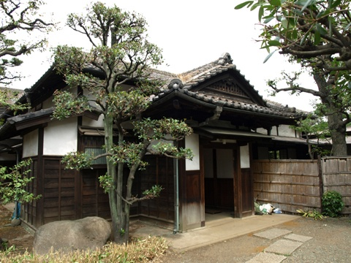
Visiting Your Teacher in Japan

Slide 2
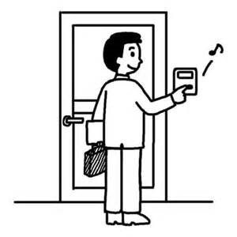
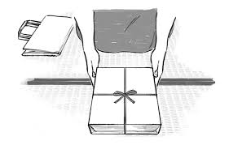
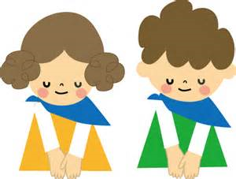
Today’s Visit
玄関先 ・家に上がる
Arriving & Entering
居間、正座、自己紹介
Self Introductions
手土産・御茶
Omiyage & Tea
会話・謙遜
Conversation
Receiving Compliments
失礼する
Leaving
玄関先 ・家に上がる
Arriving & Entering
居間・正座・自己紹介
Self Introductions
げんかんさき いえ あ
い ま せいざ じこしょうかい
会話・謙遜
Conversation &
Receiving Compliments
手土産・御茶
Omiyage & Tea
かいわ けんそん
おみやげ おちゃ
失礼 する
Leaving
しつれい

Slide 3
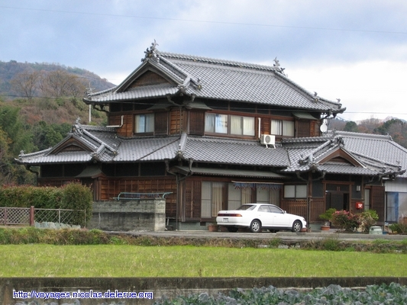
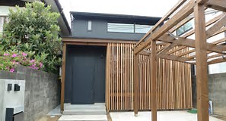
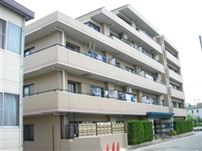
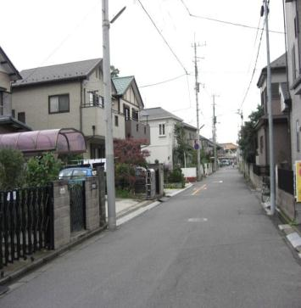
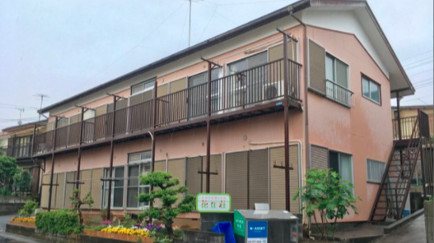
Houses in Japan
Traditional
Modern
Apartments
“Mansions”
Typical
Neighborhood

Slide 4
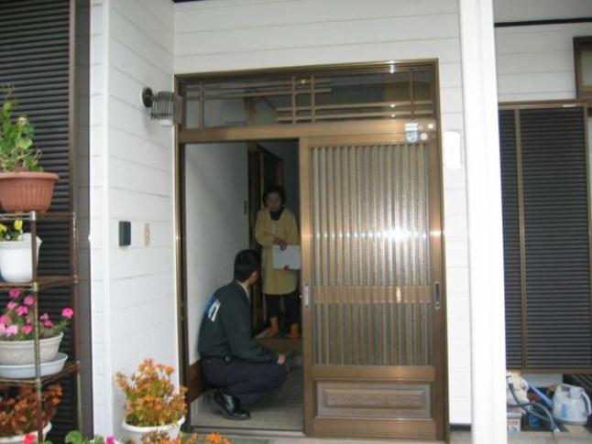
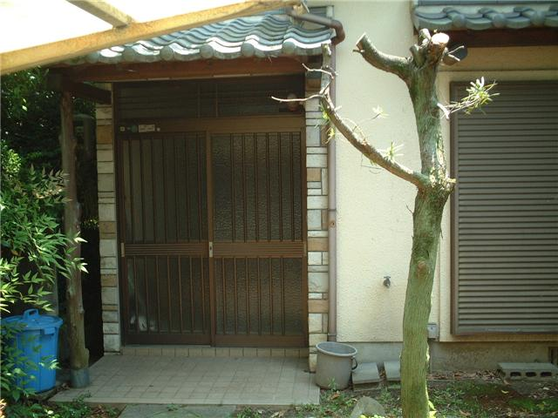
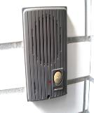
Japanese Entries – 玄関 - げんかん
ピンポーン！
ガラガラガラ

Slide 5
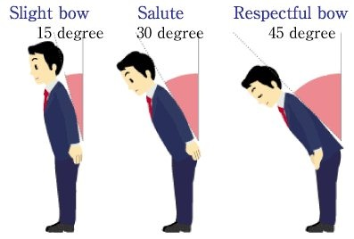
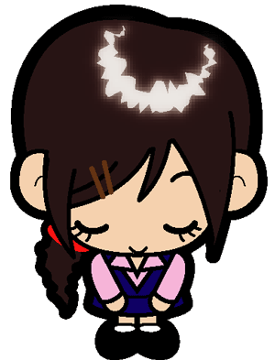
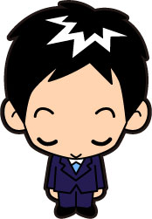
1
おじぎ Bowing
カスタムポイント
Female
Bow
Ｍale Bow

Slide 6
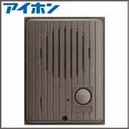
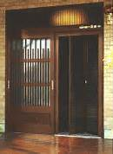
Arriving & Entering – 玄関先 – げんかんさき
Conversation Practice
For Each “Visit"
L：ピンポン ガラガラガラ ごめん ください!
T：はーい、どなたですか。
Ｌ： (Bowing) ＿＿＿です。こんにちは、おひさしぶりです。
Ｔ：まあ、＿＿＿さん、 おひさしぶりです。
L：ともだちも いっしょ です。
F：(Bowing)こんにちは。
T : こんにちは。 どうぞ、おあがり ください。
F：(Bowing)おじゃまします
F
ともだち
Friends
T
L
グループ
リーダー
Group Leader
せんせい
Teacher
L
Carries
Omiyage

Slide 7
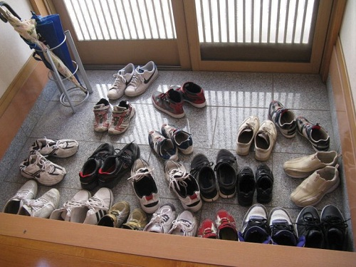
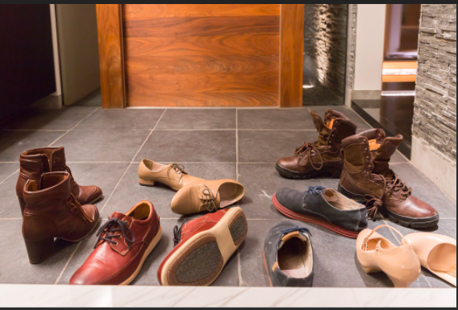
2
くつ ぬ
カスタムポイント
靴を脱ぐ Remove Shoes
玄関 - Genkan - Front Entry
The Wrong Way to Leave Your Shoes

Slide 8
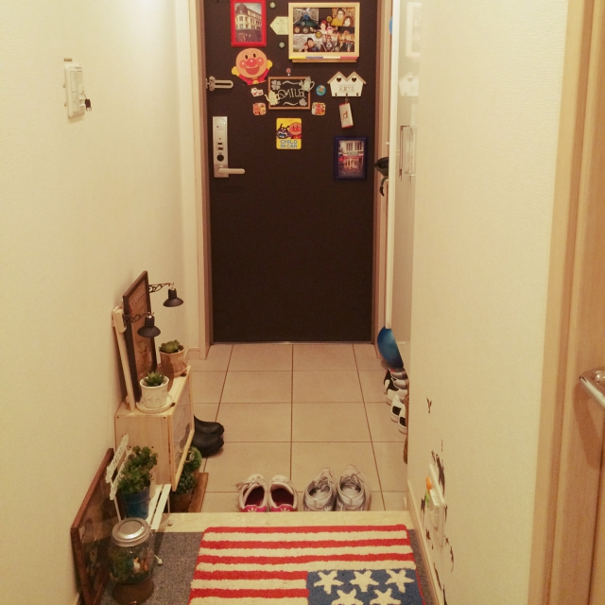
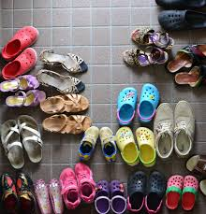
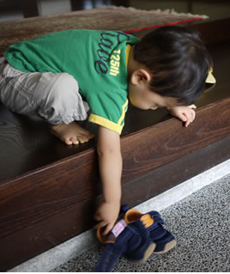
3
くつ そろ
靴を揃える Straighten Shoes
カスタムポイント
玄関 - Genkan - Front Entry
The Right Way to Leave Your Shoes

Slide 9
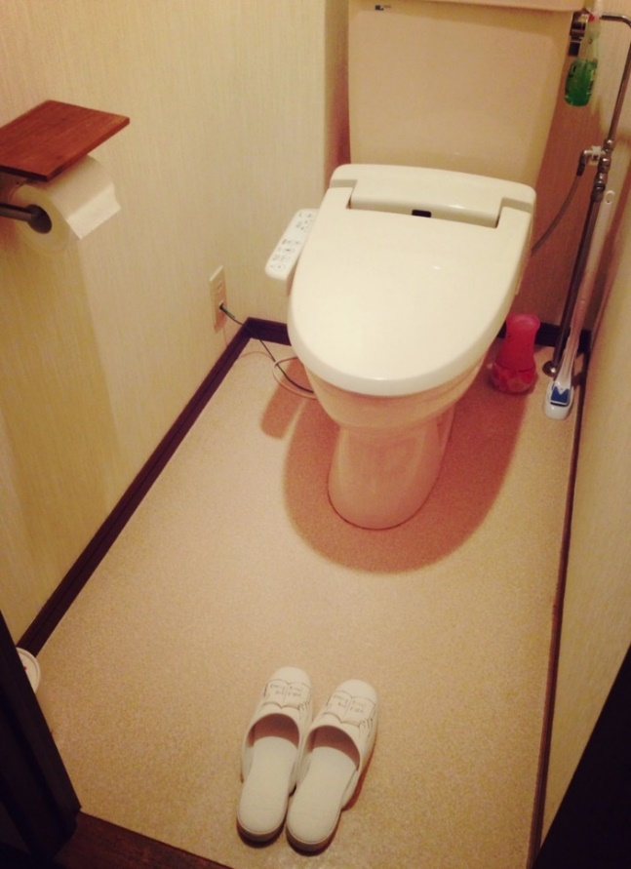
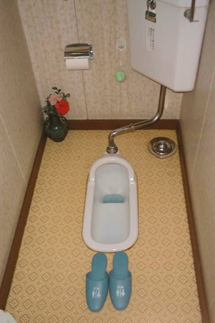
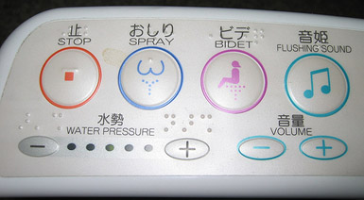
4
は か
６
おみやげ Omiyage
スリッパを履き替える Slippers
カスタムポイント Customs Point
カスタムポイント
Change Your
Slippers
to Use
the Toilet!

Slide 10
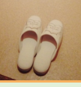
4
は か
カスタムポイント
スリッパを履き替える Slippers
Conversation Practice
て あ い
S：すみません、お手洗い に 行きたいの です が。
ろう か ま す い みぎがわ
T：はい、廊下 を 真っ直ぐ 行って 右側 に あります。
S： (Bowing) ありがとうございます。
Don’t forget to change your slippers!

Slide 11
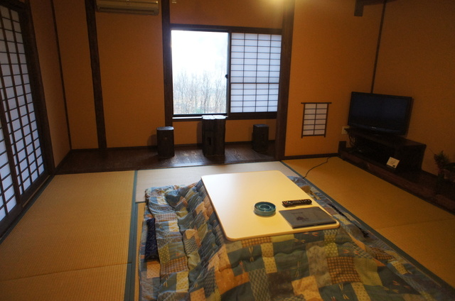
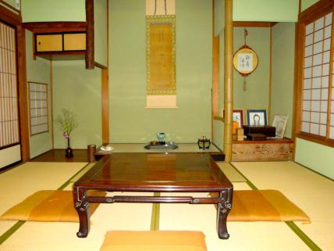
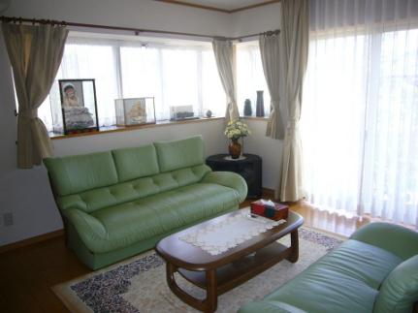
Japanese Living Rooms
茶の間 Cha No Ma
座敷 Zashiki
応接間Ōsetsu Ma

Slide 12
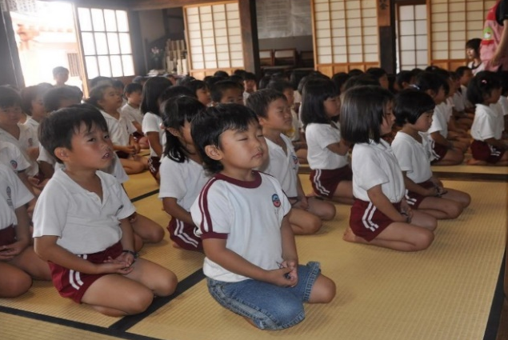
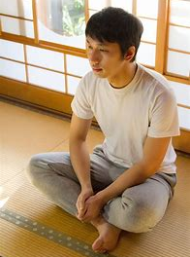
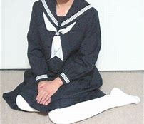
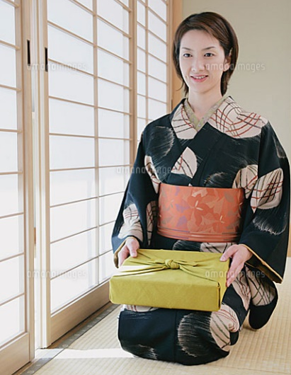
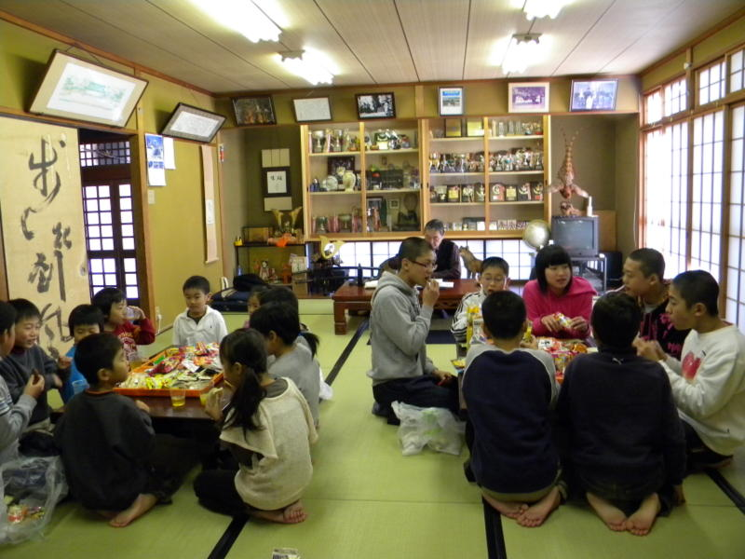
5
せいざ Kneeling
カスタムポイント
Note: In Japan, please wait until giving omiyage and drinking tea before asking to sit more comfortably.
“あし を
くずしても
いいですか？”

Slide 13
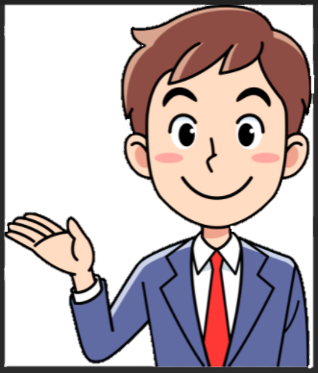
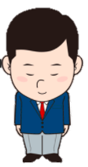
Self Introductions
自己紹介 – じこしょうかい
L
こちらが わたし の ともだち です。
はじめまして。 私は＿＿です。
どうぞ よろしく おねがいします。
F
T
よろしく おねがいします。

Slide 14
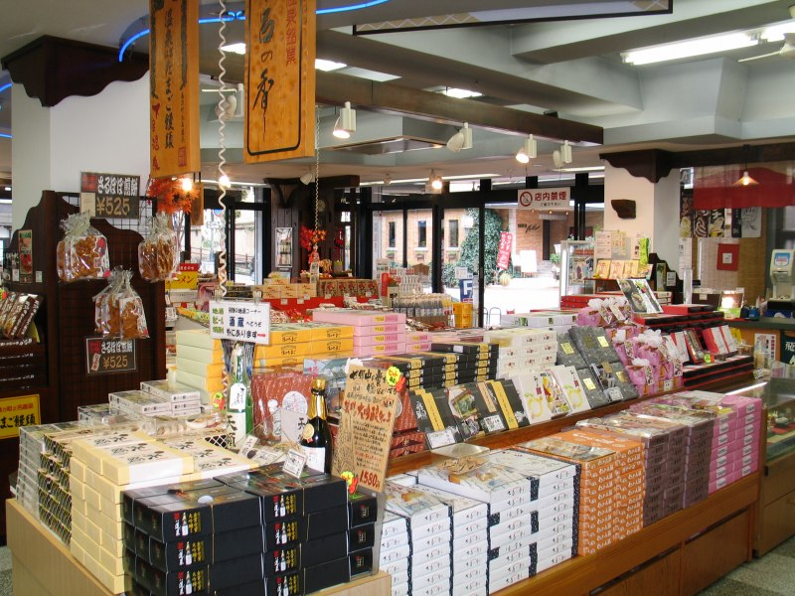
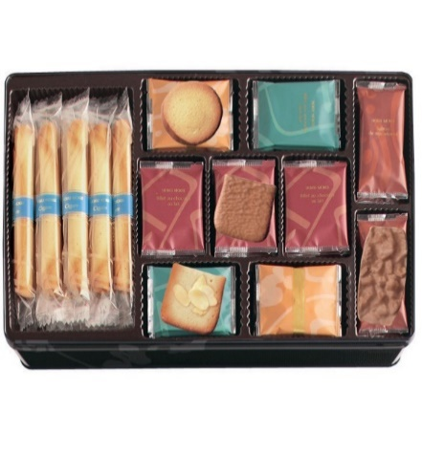
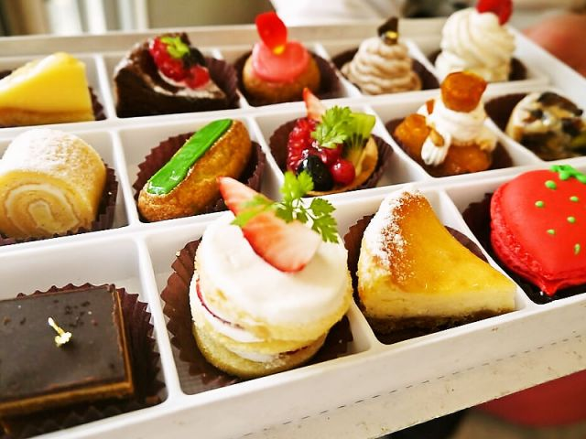
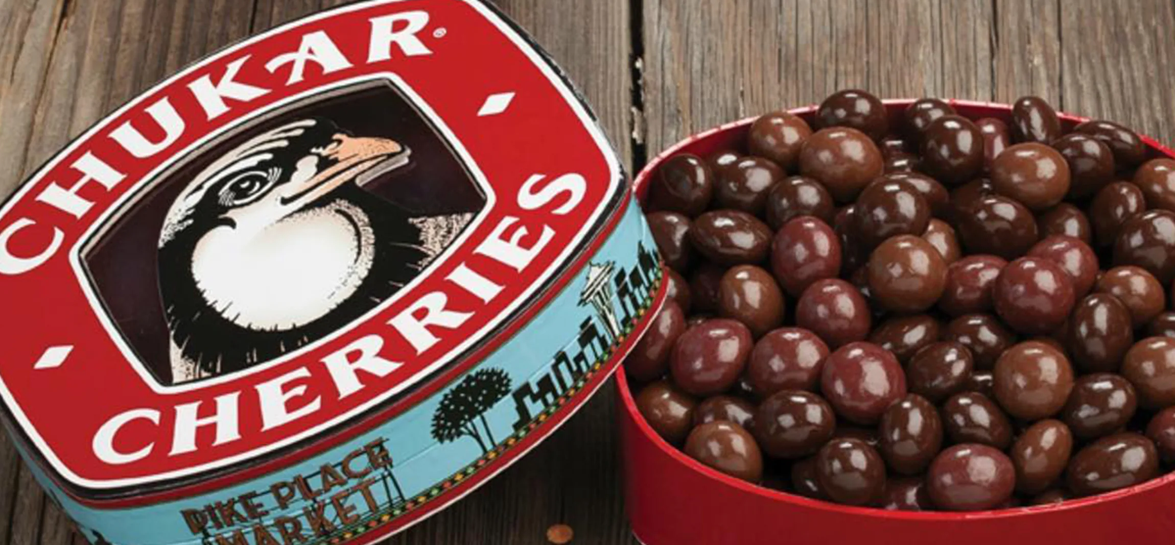
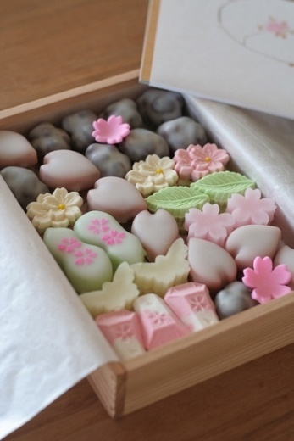
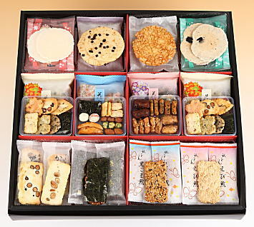
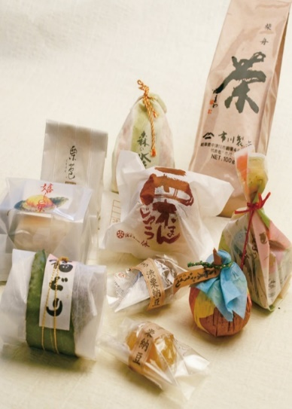
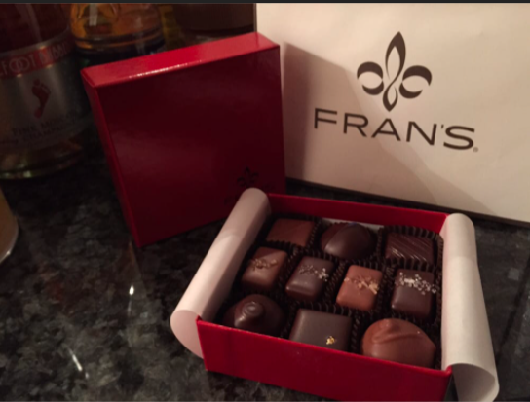
６
おみやげ
カスタムポイント
A sampling of omiyage you could bring from the Pacific Northwest
Say to Your Teacher as You Present Your Gift
“おみやげです。どうぞ”
Always Present
with Both Hands
©Japan-America Society of State of Washington

Slide 15
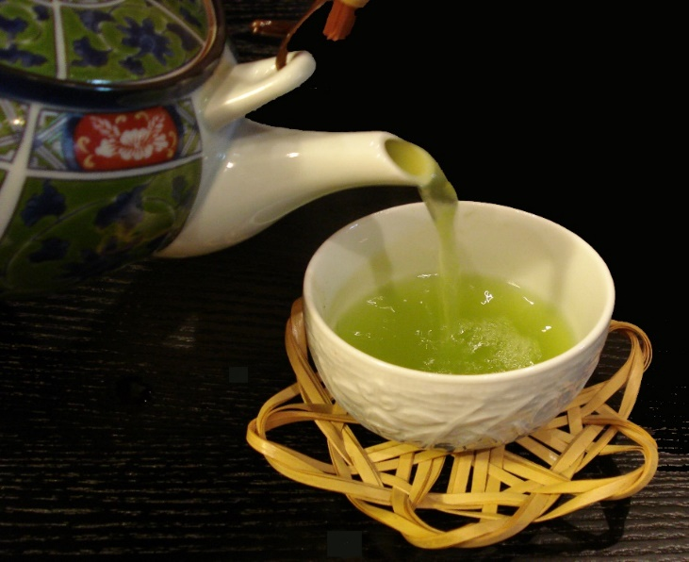
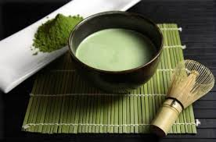
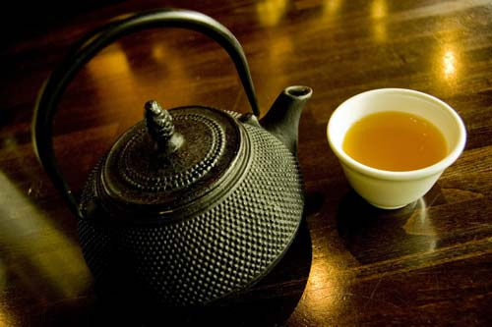
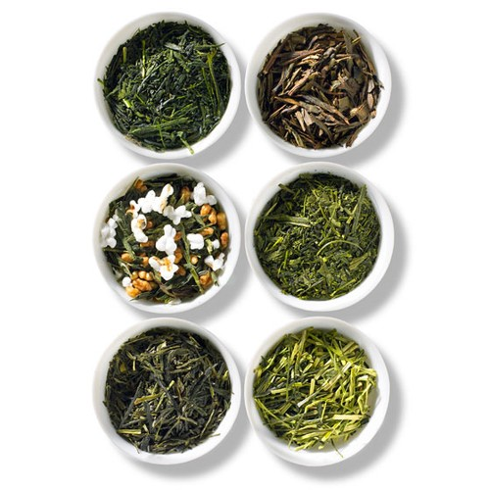
7
の もの
飲み物 Drinking Tea
カスタムポイント
Types of Green Tea
After Drinking:
ごちそうさま でした
Before Drinking:
いただきます

Slide 16
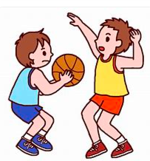
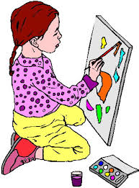
Conversation – 会話 – かいわ
Teacher
Asks You
なんねんせい
何年生
ですか。
ちゅうがく
中学 ３ 年生 です。
こうこう
高校 １
3
2
はい、 _＿＿＿＿ に
入っています。
かい が ぶ
絵画部
しゃしん ぶ
写真部
なに ぶ かつ はい
何か 部活 に入って
いますか。
ぶ
バスケ部

Slide 17
Conversation – 会話 – かいわ
Asking Yo
ur Teacher
どんな_＿＿＿__ が
すき ですか。
＿＿＿＿＿ が 好きです。
いろ
色
あか
赤
た もの
食べ物
サッカー
スポーツ
ピザ
しゅみは、
なん ですか。
＿＿＿＿が好きです。
りょうり
料理
どくしょ
読書
おんがく
音楽

Slide 18
8
おせじ Compliments
カスタムポイント
ほ
Receiving Compliments – 褒められる
にほんご
日本語 が
じょう ず
お上手 ですね。
いえいえ、まだ まだ です！

Slide 19
Leaving - 失礼する – しつれいする
F
L
F
グループ
リーダー
Group Leader
ともだち
Friends
T
せんせい
Teacher
Conversation Practice
：そろそろ、かえります。ごちそう さま でした。
：また いつでも あそび に 来て ください。
：おじゃましました。
：しつれいします。
L
T
F
F

Slide 20
Phrases
Arriving & Entering
Self Introductions
Omiyage
Tea
Seiza
Conversation
Receiving Compliments
Leaving
1.（ぴんぽーん、がらがらがら）ごめんください。
2. ＿＿＿です。こんにちは、おひさしぶりです。
3. ともだちも いっしょです。
4. こんにちは。
5. おじゃまします。
6. こちらが わたし の ともだち です。
7. はじめまして。 わたしは＿＿です。 どうぞ、よろしく おねがい します。
8. おみやげです。どうぞ。
9. いただき ます。おいしい です。
あしを くずしても いいですか。
11. ＿＿＿ ねんせい です。
12. ______が すき です。
しゅみ は＿＿ です。
いえいえ、まだまだ です。
15. そろそろ、かえり ます。ごちそうさま でした。
16. おじゃま しました。
Notes:
Enter

